Slide 1
LA SCIENZA, LA LINGUA E I FUTURI POSSIBILI
Maria Luisa Villa ASLI scuola Roma, 29 09 2016
Se il linguaggio della scienza servisse solo per comunicare, un’unica lingua potrebbe bastare.
Ma il pensiero, l’immaginazione, la fantasia e la critica richiedono una molteplicità di universi verbali che non si lasciano racchiudere nei confini stretti di un singolo vocabolario

Slide 2
PARTE PRIMA: L’URGENZA DI COMUNICARE

Slide 3
IL LINGUAGGIO DELLA SCIENZA NON NASCE SPONTANEAMENTE
La scienza è una raffinata creazione umana:
II linguaggio necessario ad esprimerla non nasce spontaneamente ma deve essere prodotto con una buona dose di sforzo
Per accogliere i concetti della scienza, le lingue devono elaborare uno specifico vocabolario adattando le parole e le frasi alle sue peculiari esigenze epistemiche

Slide 4
PAROLE CHIARE PER METTERE ORDINE NEL DISORDINE DELLE COSE
Le scienze hanno bisogno di parole chiare e precise che permettano di dare un ordine razionale al disordine delle cose.
Gli oggetti della scienza non sono i «fatti bruti», ma i fatti selezionati secondo un disegno organizzato per estrarre un senso dalla moltitudine degli eventi che si manifestano all’esperienza.
“Le savant doit ordonner; on fait la science avec des faits comme une maison avec des pierres ;
mais une accumulation de faits n’est pas plus une science qu’un tas de pierres n’est une maison”.
(H. Poincaré, La Science et l'Hypothèse, Flammarion, 1917).

Slide 5
SOLO POCHE LINGUE POSSIEDONO UN LINGUAGGIO SCIENTIFICO
“In teoria, si possono elaborare idee, concepire esperimenti, impegnare conversazioni scientifiche, in qualsiasi lingua.
Ma in pratica la scienza non funziona così.
Le lingue che occupano una parte significativa nella produzione di qualcosa che potremmo chiamare scienza sono:
Arabo, Cinese (classico), Danese, Olandese, Inglese, Francese, Tedesco, Greco (antico), Italiano, Giapponese, Latino, Persiano, Russo, Sancrito, Svedese, Siriaco, e Turco (Ottomano).
Non esiste nessuna altra sfera dell’attività culturale umana che si sia sviluppata in un numero così esiguo di lingue” .
Gordin- Scientific Babel:The Language of Science, 2015

Slide 6
CICERONE, IL LATINO E LA CONQUISTA DEL LINGUAGGIO SCIENTIFICO
Il latino, che nel comune sentire è l’icona stessa del linguaggio scientifico, dovette dedicare una buona dose di sforzo per conquistare le parole necessarie a esprimere le idee della scienza, nate nella cultura greca e incardinate in quella lingua.
Fu Cicerone a spezzare consapevolmente la dipendenza dalla lingua greca, ponendo mano alla creazione di un vocabolario latino adatto ad esprimere i concetti astratti della filosofia e della scienza.
Con grande intelligenza egli si aprì allo sperimentalismo linguistico e al conio di neologismi.
(Tusculanae Disputationes)

Slide 7
DA “POSOTES” A QUANTITAS
Cicero confronted a Latin that did not have a word for the abstract notion of “muchness.”
In analogy to Greek, he performed some grammatical manipulation to the ubiquitous question word “how much” quantus, producing quantitas, the root word for our own “quantity.”
Someone had to create the word “quantity.” It is not an obvious concept, certainly less so than “eye” or “tree,” and yet it is difficult to imagine science without it.
Gordin- Scientific Babel:The Language of Science, 2015
Creando un vocabolario filosofico capace di esprimere nozioni astratte, Cicerone mutò il destino del latino e aprì la strada al suo uso plurisecolare come lingua della scienza.

Slide 8
UNO STRUMENTO FATTO DI PAROLE, IMMAGINI E FORMULE
Quattro secoli di lavoro hanno dotato le scienze moderne, nate dalla rivoluzione del ‘600, di un linguaggio definito, fatto di parole, immagini, diagrammi, grafici e simboli matematici, fisici e chimici.
Ogni componente trasmette il significato in maniera differente, e tutti concorrono a costruire il messaggio.
Gli stili argomentativi sono fortemente codificati: il vocabolario è complesso, la sintassi è precisa,
I dettagli sono puntuali e le frasi devono escludere le interpretazioni ambigue.

Slide 9
IL 700 E LA RAZIONALIZZAZIONE DELLA NOMENCLATURA
Furono i grandi nomenclatori del '700, come Lavoisier e Linneo, ad avvertire acutamente la necessità di mettere ordine nelle conoscenze accumulate in secoli di osservazioni sottratte a ogni “certa dimostrazione”, liberando il linguaggio della scienza dalle parole del senso comune.
Astronomia, fisica e matematica avevano potuto contare, fin dal sorgere della scienza moderna, su una tradizione di pensiero astratto e rigoroso che risaliva alla Grecia classica e all’ellenismo.
Geologia, botanica, zoologia e chimica erano invece alle prese con lunghi elenchi di nomi, di oggetti e di fatti privi di ogni tentativo di ordine.

Slide 10
LAVOISIER E IL METODO DI NOMENCLATURA CHIMICA (1787)
Lavoisier è il principale autore del Metodo di nomenclatura chimica (1787), che introdusse la prima classificazione sistematica fondata sulla riduzione delle sostanze naturali ai loro componenti elementari.
Termini come ossigeno, azoto, carbonio, idrogeno, e suffissi , come -oso e -ico per gli acidi, -ito e -ato per i sali, trovano qui la loro prima formulazione.
Gli acidi ricevettero nomi che indicavano l’elemento componente e il grado di ossigenazione (acido solfurico e solforoso).
I vecchi e fantasiosi nomi scomparvero: il “vitriolo di Venere” divenne “solfato di rame".

Slide 11
LA RIVOLUZIONE DELLE LINGUE NAZIONALI
Il ‘700 non fu solo il secolo della razionalizzazione del linguaggio scientifico, ma fu anche l’epoca dell’abbandono del latino.
Il latino, che era stato per alcuni secoli la lingua internazionale della scienza, sopravvisse come matrice della nomenclatura specialistica,
ma venne usato sempre più raramente come lingua di comunicazione:
gli studiosi si volsero alle lingue nazionali e la scienza parlò in Francese, Inglese, Tedesco, Italiano e Svedese.

Slide 12
IL REGALO DEI CLASSICI: UN REPERTORIO APERTO ALLA RECIPROCA COMPRENSIONE
Le élites accademiche dell’Europa conservarono tuttavia per almeno due secoli
una conoscenza abbastanza solida del latino.
Ciò permise loro di forgiare una terminologia fatta di parole dal suono familiare, facilmente assimilabili dalle maggiori lingue scientifiche dell’Europa.
Venne così creato un vasto repertorio verbale aperto alla mutua comprensione e profondamente transnazionale.
Il linguaggio scientifico, edificato su questo nucleo terminologico condiviso, sembrava potersi esprimere in tutte le lingue scientifiche con la medesima adeguatezza e precisione.

Slide 13
LA CIVILTA’ INDUSTRIALE E IL RITORNO DI BABELE
L'illusione dell’universalità si dissolse nel corso del XXe secolo, quando l’affermarsi della civiltà industriale ampliò il numero degli studiosi, estese i compiti della scienza e ne spostò i confini molto oltre l’Europa.
Nacque la grande scienza con i suoi progetti su larga scala, gli ingenti finanziamenti, le attrezzature complesse e gli estesi laboratori.
Il peso delle ricadute tecnologiche trasformò le regole che presiedono alla diffusione ed alla applicazione delle conoscenze scientifiche:
cambiando il mondo, la scienza ha cambiato anche le condizioni del suo stesso sviluppo.

Slide 14
LA PLURALITA’ DELLE LINGUE: UN PERICOLO EPISTEMICO?
Posti di fronte all’enorme patrimonio di conoscenze generato da una collaborazione saldamente internazionale, gli studiosi iniziarono ad avvertire la pluralità delle lingue come un pericolo per le norme epistemiche della “scienza aperta”.
Chi pubblica in una lingua minore, che la maggioranza non padroneggia, rischia di infrangere l’unità del sistema scientifico globale perché sottrae le sue affermazioni allo scrutinio vicendevole degli esperti (peer review).

Slide 15
UNA LINGUA PER GLI SCAMBI GLOBALI
Alle ragioni degli studiosi si affiancarono quelle del mondo del commercio, dell’industria, delle comunicazioni e della tecnoscienza. I nuovi utenti non coltivavano velleità universalistiche, ma erano spinti da necessità pratiche: desideravano una lingua franca per gli scambi globali.
Gli uni e gli altri, partendo da bisogni differenti, erano alla ricerca di un veicolo di comunicazione disponibile e condiviso.
Gli strumenti per la rapida disseminazione delle nuove conoscenze presero il sopravvento su quelli intellettivi, necessari alla loro stessa produzione.

Slide 16
LA STORIA HA DECISO PER L’INGLESE
La storia politica e militare dell'Occidente ha deciso per tutti e l’Inglese è diventato la lingua veicolare della scienza
In pochi decenni, dichiarava l’Economist (Dicembre 1996): "L’Inglese ha conquistato una posizione inattaccabile come lingua standard nel mondo: è diventato una parte intrinseca della rivoluzione della comunicazione globale”.
La comunità scientifica internazionale
è ora risolutamente e assolutamente monoglotta
Nell’epoca dell’economia della conoscenza, è inglese non solo il cuore tecnico del linguaggio scientifico, ma anche la la lingua utilizzata per parlare e argomentare di scienza.

Slide 17
UN MONOPOLIO SENZA FRONTIERE
Il monolinguismo inglese ha soppiantato l’uso delle lingue locali, imponendo l’anglificazione delle riviste scientifiche, dei congressi nazionali e infine della
lingua dell’insegnamento superiore.
L’inglese si identifica a tal punto con la scienza che gli studenti riverberano all’indietro la sua supremazia, anglicizzando anche i nomi più celebri della scienza tedesca e francese del XIXe e XXe secolo.
(Molte volte ho dovuto correggere “ il bacillo di Koch, » che diventava ‘Kuuk’).
Tutto avviene come se, nel mondo globalizzato, le barriere del tempo fossero cadute insieme a quelle dello spazio e la «prospettiva storica della realtà» si fosse perduta.

Slide 18
PARTE SECONDA: IL PENSIERO E LE LINGUE COME UNIVERSI PARALLELI

Slide 19
LE PAROLE CHE INTERPRETANO IL MONDO
Ancor prima di essere la chiave della socievolezza, il linguaggio è lo strumento dell’intelligenza che interpreta il mondo attraverso il colloquio con se stessi.
Il discorso interiore ci aiuta ad elaborare i pensieri ed a confrontarci con il lato creativo della nostra vita mentale.
La letteratura è piena di monologhi e anche il Dio della Genesi progetta la creazione dell’uomo attraverso un dialogo con se stesso e con l’universo:
26. E Dio disse: «Facciamo l'uomo a nostra immagine, a nostra somiglianza, e domini sui pesci del mare e sugli uccelli del cielo, sul bestiame, su tutte le bestie selvatiche e su tutti i rettili che strisciano sulla terra».

Slide 20
IL PENSIERO CHE ANTICIPA LA SCOPERTA
“Noi prepariamo l’avvenire creando un’immagine interiore dell’ambiente.
Ciò non è indifferente: per vivere bisogna anticipare, e anticipare presuppone costruire un’immagine interiore del contesto nel quale viviamo.
E’ questo che permette di fare delle scelte.
E’ utile, per conseguenza, lasciare abbastanza spazio per questo processo………
Per l’uomo l’anticipazione, che è il preludio della scoperta, avviene in seno a una particolare cultura e in una particolare lingua”
(A. Danchin, Les langues de la découverte scientifique, 2010).

Slide 21
L’IMPRONTA DELLA STORIA NELLA RETE DELLE PAROLE
L’unicità di ogni lingua non è nelle singole parole ma nella rete che le avvolge: la storia vi accumula una grande molteplicità di significati, immergendole in una rete semantica a limiti indefiniti
Le parole isolate non significano nulla senza la collezione di tutti i contesti nei quali possono essere usate.
E’ compito di chi ascolta determinare quale significato debba essere inteso in ogni momento, decifrando le intenzioni di chi parla.
In genere il messaggio funziona perché chi lo riceve lo situa nel contesto in cui esso viene trasmesso.

Slide 22
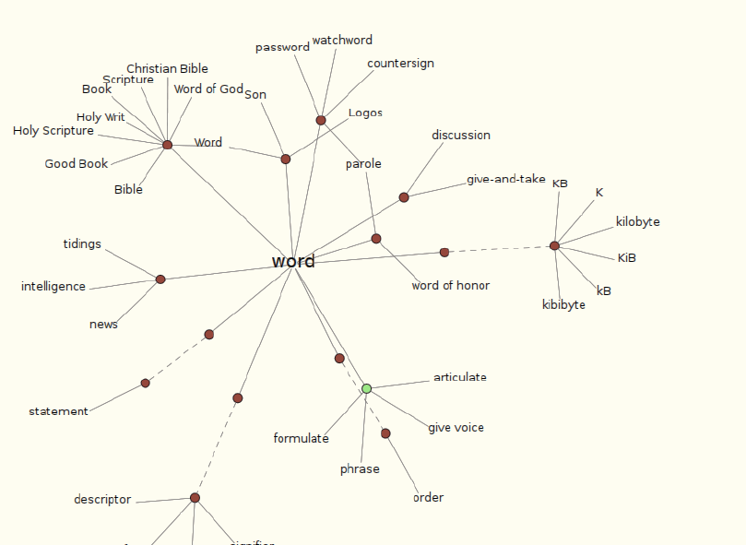
UN ESEMPIO IN LINGUA INGLESE: DA «WORD» A «DISCUSSION » A «BIBLE»
WordNet project of Princeton University You can download it for free.

Slide 23
I DOMINI DOVE IL NOSTRO LESSICO MENTALE E’ STATO CABLATO
Nel colloquio con noi stessi dobbiamo poterci avvalere dei processi che si svolgono nell’area profonda dove è stato primariamente cablato il nostro lessico mentale .
Qui la lingua materna ha una maggiore capacità di dar vita ai pensieri e di trasformarli in parole chiare. Qui una parola ne veicola altre, con una ricchezza che una lingua secondaria difficilmente ricrea.
Nel terreno dove nascono le nuove idee, anche le scienze riscoprono la pluralità delle lingue storiche e le loro connessioni con il patrimonio culturale che le alimenta:
“The most creative thinking tends to be done in the language in which a person feels most at home”
(Lafforgue, medaglia Fields, 2005, Nature , vol 519,154, 12 MARCH 2015 )

Slide 24
LE LINGUE COME
UNIVERSI PARALLELI
Ogni lingua riesce ad esprimere solo una parte della infinita realtà del mondo (Wittgenstein): per questo il colloquio tra lingue diverse arricchisce il pensiero di tutte.
“L’attività intellettuale richiede una lingua”…
”Rimaniamo legati ai vincoli della storia, siamo incatenati alle parole delle lingue umane: intraducibili eppure intellegibili, frustranti eppure infinitamente seducenti”
Gordin- Scientific Babel:The Language of Science, 2015

Slide 25
PARTE TERZA: MONOLINGUISMO O PLURILINGUISMO DI SCAMBIO ?
25

Slide 26
USCIRE DAL MONOLINGUISMO CON L’AIUTO DEL WEB?
In un mondo dove l’inglese è la lingua globale, capace di dare notorietà universale alle nuove conoscenze, è possibile sostenere ancora il multilinguismo come strumento necessario per mantenere vive le diversità culturali?
Possiamo continuare a comunicare attraverso l’inglese veicolare, pur pensando nella lingua dove ciascuno si sente più in armonia con se stesso?
La risposta a queste domande è molto difficile, ma l’analisi delle associazioni linguistiche diffuse in rete può fornire qualche inattesa indicazione

Slide 27
UNA PUBBLICAZIONE DI PNAS: LEGAMI CHE PARLANO
“Links that speak: The global language network and its association with global fame”
è il titolo di una pubblicazione comparsa nei Proceedings of the National Academy of Sciences (PNAS) * .
Il lavoro ha dei nomi celebri tra i suoi autori e ingloba un numero assai elevato di dati ricavati da tre Global Language Networks (GLN), che raccolgono contributi multilinguistici da tutta la rete, sotto forma di
1-traduzioni di libri, 2- citazioni di Wikipedia, e 3-messaggi di Twitter
(*S.Ronen, B. Gonçalves, KZ Hua, A.Vespignani, Steven Pinker, et César A. Hidalgoa, 1PNAS | Publié en ligne le 15 Décembre, 2014 | E5617).

Slide 28
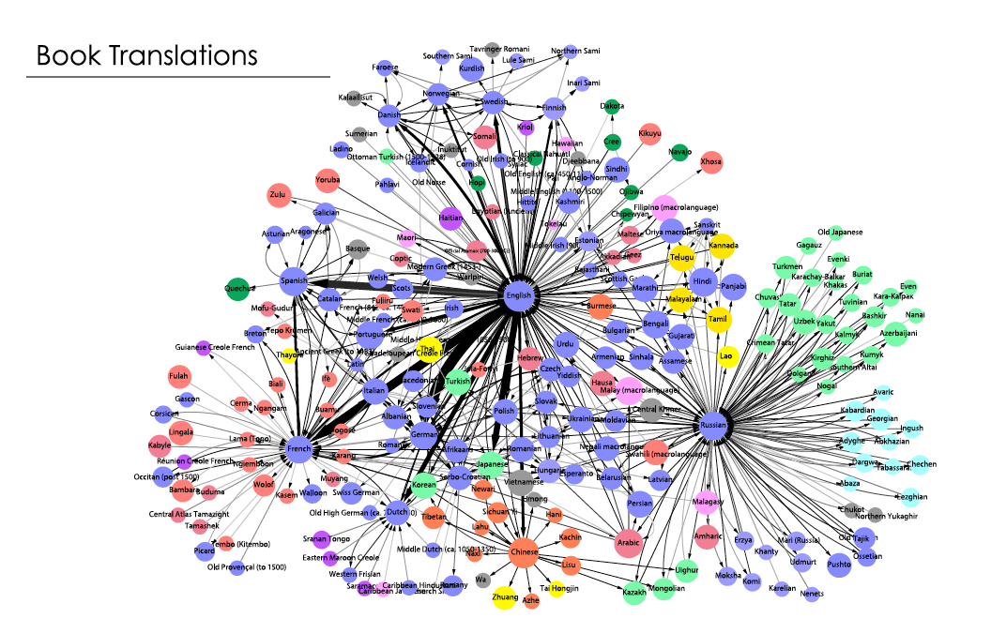
LINGUE COME HUB
I GLNs – dicono gli autori – rivelano che le lingue del mondo presentano una struttura gerarchica dominata da un un hub centrale, che è l’Inglese, e un alone di hub intermedi, che comprendono altre lingue globali (francese, spagnolo, russo, tedesco)
La novità è la definizione delle lingue in termini di HUB, secondo una metafora ciber-aeroportuale ben documentata dalle immagini (qui la traduzione di libri)
Book Translations

Slide 29
UNA BUONA METAFORA PER LE LINGUE DEL MONDO
Come tutte le buone metafore, l’idea di HUB contiene molto più di quello che vorrebbe significare :
in informatica, un hub -letteralmente fulcro, elemento centrale- è un un dispositivo che serve da nodo di smistamento dati di una rete di comunicazione .
Potremmo dunque ripensare la lingua inglese non tanto come un punto di arrivo, ma come un « dispositivo di scambio », dove si passa per raggiungere altre destinazioni.
L’inglese è l’ hub più ricco di connessioni.
Facciamo bene a servircene, ma non dobbiamo
mancare di ripartire per raggiungere ciascuno la propria meta.

Slide 30
NEL MONDO IPERTECNOLOGICO LA SCIENZA DEVE FARSI CAPIRE
Nel mondo della scienza anglofona è urgente mantenere viva la propria lingua perché questa assicura una migliore padronanza ed una superiore assimilazione concettuale,
e soprattutto
perchè le conoscenze scientifiche devono essere fatte circolare anche fuori dalla cerchia ristretta degli addetti ai lavori, per assicurare la cultura scientifica civica ossia il “livello di comprensione della scienza e della tecnologia necessario per agire da cittadini in una moderna società industriale”.

Slide 31
CONCLUSIONI
Negli anni 90 del ‘900, una interpretazione ingenua della globalizzazione disegnò l’immagine di un mondo senza più storia, illimitatamente mobile, ubiquo e monolingue.
All’inizio di questo secolo abbiamo capito che la storia non è finita, la geografia non è morta e il futuro è multilingue.
Il compito per ognuno di noi è apprendere le lingue dei vicini senza abbandonare la nostra, perdendo con essa la ricchezza del contesto locale
Sarebbe tragico per tutti parlare bene in inglese e non avere più niente da dire

Slide 32
Fine

Slide 33
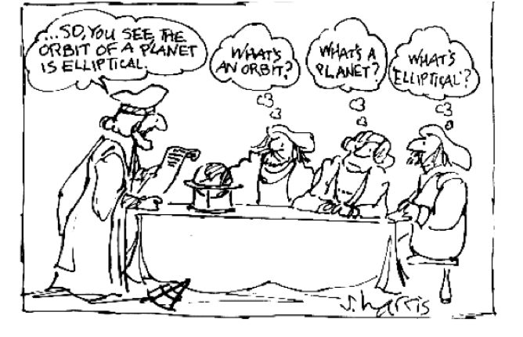
I TERMINI HANNO BISOGNO DELLE LINGUE CHE LI OSPITANO
'Johannes Kepler's uphill battle’- Artist: Sam Harris

Slide 34
IL “SYSTEMA NATURAE” DI LINNEO
Linneo pubblicò nel 1758, con il nome di Systema Naturae, la sua prima classificazione analitica degli organismi viventi, che sottopose a continue revisioni fino al 1770.
Egli dettò le regole per denominare generi e specie, con esemplare rigore e parsimonia verbale.
Usò il latino per segnare una maggiore distanza con i nomi “vernacolari” di piante e animali.
«Nomina si nescis, perit et cognitio rerum» affermava Linneo, riecheggiando la biblica operazione nomenclatoria svolta da Adamo il “nomoteta”

Slide 35
LA TESTIMONIANZA DI UN MATEMATICO ECCELLENTE
La consapevolezza che l’elaborazione intellettuale ha esigenze cognitive che lo scambio comunicativo non contempla risuona con forza nella testimonianza di Laurent Lafforgue (matematico francese, medaglia Fields 2005), rilasciata in francese e pubblicata in inglese dalla rivista Nature ( VOL 519 |154, 12 MARCH 2015 )
“Although most scientists are in principle inclined to embrace the idea of one language for communicating, the dominance of English can disadvantage non-English speakers. The most creative thinking tends to be done in the language in which a person feels most at home” …“it is to the degree that the French mathematical school remains attached to French that it conserves its originality and its force”

Slide 36
D’ALEMBERT E IL MULTILINGUISMO
Les savants des autres nations à qui nous avons donné l’exemple, ont cru avec raison qu’il écriraient encore mieux dans leur langue que dans la nôtre.
L’Angleterre nous a donc imités; l’Allemagne, où le latin semblait s’être réfugié, commence insensiblement à en perdre l’usage: je ne doute pas qu’elle ne soit bientôt suivie par les Suédois, les Danois et les Russes.
Ainsi, avant la fin du XVIIIe siècle, un philosophe qui voudra s’instruire à fond des découvertes de ses prédécesseurs, sera contraint de charger sa mémoire de sept à huit langues différentes; et après avoir consumé à les apprendre le temps le plus précieux de sa vie, il mourra avant de commencer à s’instruire.
Discours préliminaire à l'Encyclopédie (1751) Jean le Rond d'Alembert

Slide 37
Parole
Parole comes from the French for "word," and means "word of honor." You'll most frequently hear it in relation to prisoners, who promise to fulfill certain conditions in return for an early release from jail. When the officials are trying to decide whether a prisoner is ready for parole, they have a parole hearing.
Parole can also mean "password." If you're part of an underground revolutionary group, you'll need a parole to help keep your meetings secret. Just say the word at the door, and they'll let you in.
from Late Latin parabola speech

